Slide 1
第3章 电阻电路的一般分析
重点
熟练掌握电路方程的列写方法：
支路电流法
回路电流法
节点电压法

Slide 2
线性电路的一般分析方法
(1) 普遍性：对任何线性电路都适用。
(2) 系统性：计算方法有规律可循。
方法的基础
（1）电路的连接关系—KCL，KVL定律。
（2）元件的电压、电流关系特性。
复杂电路的一般分析法就是根据KCL、KVL及元件电压和电流关系列方程、解方程。根据列方程时所选变量的不同可分为支路电流法、回路电流法和节点电压法。

Slide 3

网络图论
图论是拓扑学的一个分支，是富有趣味和应用极为广泛的一门学科。
A
D
A
B
C
D
B
哥尼斯堡七桥难题
C

Slide 4
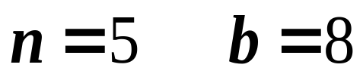

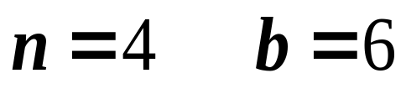

3.1 电路的图
1. 电路的图
i
抛开元件性质
8
R₁
R₃
1
3
5
R₂
2
4
R₄
_
1
3
7
6
+
R₅
u_{S}
5
一个元件作为一条支路
元件的串联及并联组合作为一条支路
2
4
6
有向图

Slide 5
电路的图是用以表示电路几何结构的图形，图中的支路和结点与电路的支路和结点一一对应。
①
(1) 图的定义(Graph)
G={支路，节点}
１
②
a. 图中的结点和支路各自是一个整体。
b. 移去图中的支路，与它所联接的结点依然存在，
因此允许有孤立结点存在。
c. 如把结点移去，则应把与它联接的全部支路同时移去。

Slide 6
(2) 路径
从图G的一个节点出发沿着一些支路连续移动到达另一节点所经过的支路构成路径。
(3)连通图
图G的任意两节点间至少有一条路径时称为连通图，非连通图至少存在两个分离部分。

Slide 7
(4) 子图
若图G₁中所有支路和结点都是图G中的支路和结点，则称G₁是G的子图。
(5)回路 (Loop)
如果一条路径的起点和终点重合，且经过的其他结点不重复出现,这条闭合路径就构成G图的一个回路。特点：(1)连通，(2)每个节点关联2条支路
1
不是回路
2
3
1
2
2
3
7
5
7
5
8
4
6
5
8
4
回路

Slide 8
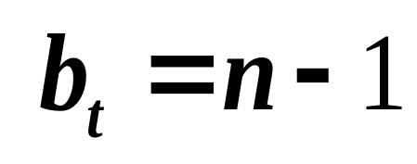
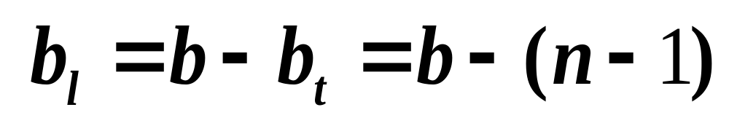
(6) 树 (Tree)
树T是连通图G的一个子图满足下列条件：
(1)连通
(3)不含闭合路径
(2)包含所有节点
树
不是树
树支：构成树的支路
连支：属于连通图G而不属于树T的支路
特点
1）对应一个图有很多的树
2）树支的数目是一定的：
连支数：

Slide 9
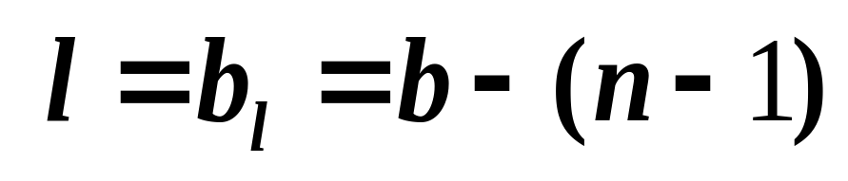
(7)基本回路
连通图G中的一个树T是包含所有结点且不包含回路的连通图，因此，在图G所对应的任何一个树中,每补入一个连支，就形成一个回路。图G中除了所补入的连支外其它均为树支，这样的回路就称单连支回路或基本回路。
特点
1）对应一个图有很多的回路
2）基本回路的数目是一定的，为连支数
3）对于平面电路，网孔数为基本回路数

Slide 10
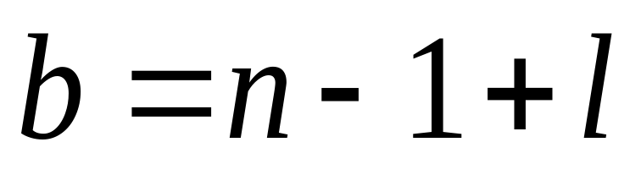
基本回路(单连支回路)
基本回路具有独占的一条连枝
6
6
5
4
5
2
2
2
1
3
3
1
3
1
结论
支路数＝树枝数＋连支数
＝结点数－1＋基本回路数
结点、支路和基本回路关系

Slide 11
图示为电路的图，画出三种可能的树及其对应的基本回路。
例
1
4
5
4
5
8
6
8
6
8
6
3
2
7
7
3
4
8
2
3

Slide 12
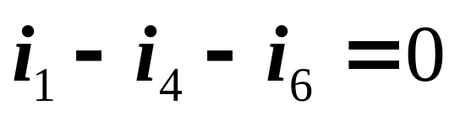
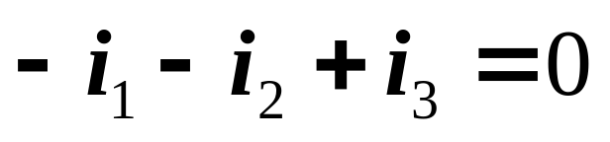
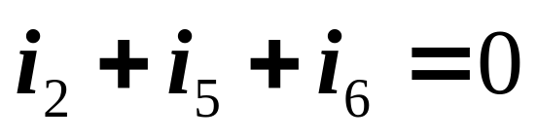
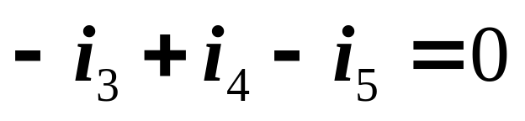
3.2 KCL和KVL的独立方程数
1.KCL的独立方程数
1
2
2
2
1
3
3
1
4
3
6
5
4
4
1
＋ ＋ ＋ ＝0
2
3
4
结论
n个结点的电路, 独立的KCL方程为n-1个。

Slide 13
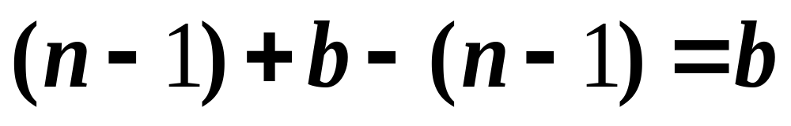
2.KVL的独立方程数
KVL的独立方程数=基本回路数=b－(n－1)
结论
n个结点、b条支路的电路, 独立的KCL和KVL方程数为：

Slide 14
3.3 支路电流法
(branch current method )
1. 支路电流法
以各支路电流为未知量列写电路方
程分析电路的方法。
对于有n个节点、b条支路的电路，要求解支路电流,未知量共有b个。只要列出b个独立的电路方程，便可以求解这b个变量。
2. 独立方程的列写
（1）从电路的n个结点中任意选择n-1个结点列写KCL方程
（2）选择基本回路列写b-(n-1)个KVL方程

Slide 15
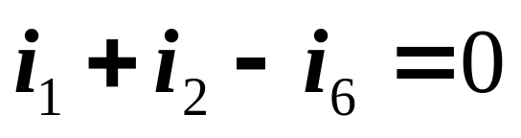
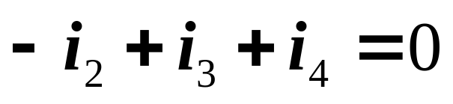
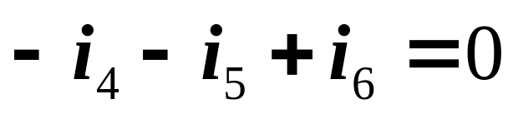
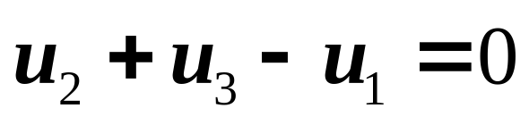
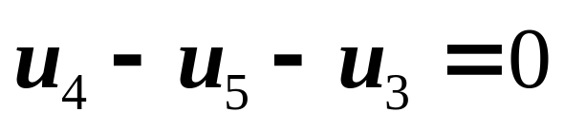
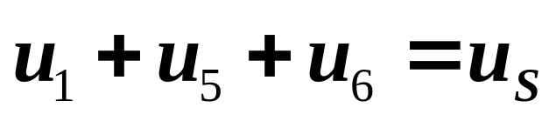
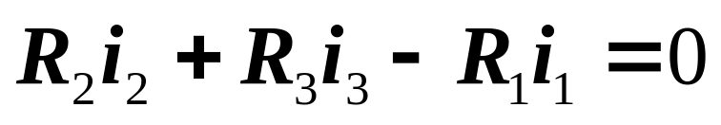
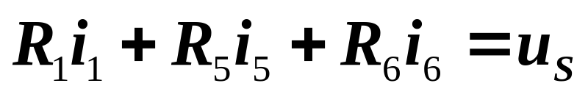
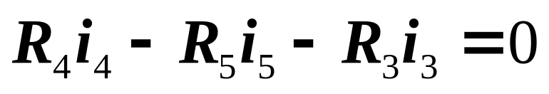
有6个支路电流，需列写6个方程。KCL方程:
例
2
R₄
1
R₂
i₂
i₃
i₄
2
1
2
1
R₃
3
3
R₁
i₅
取网孔为基本回路，沿顺时针方向绕行列KVL写方程:
R₅
i₁
4
3
i₆
回路1
R₆
+
–
回路2
u_{S}
回路3
结合元件特性消去支路电压得：

Slide 16
支路电流法的一般步骤：
(1) 标定各支路电流（电压）的参考方向；
(2) 选定(n–1)个节点，列写其KCL方程；
(3) 选定b–(n–1)个独立回路，列写其KVL方程；
(元件特性代入)
(4) 求解上述方程，得到b个支路电流；
(5) 进一步计算支路电压和进行其它分析。
支路电流法的特点：
支路法列写的是 KCL和KVL方程， 所以方程列写方便、直观，但方程数较多，宜于在支路数不多的情况下使用。

Slide 17
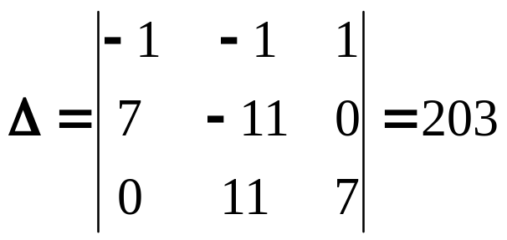
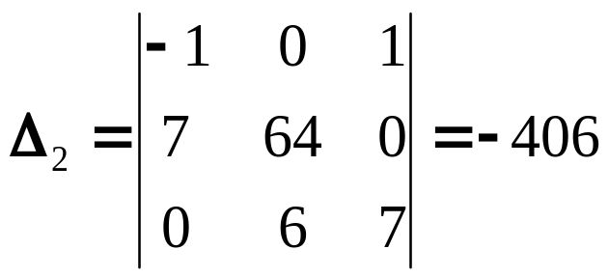
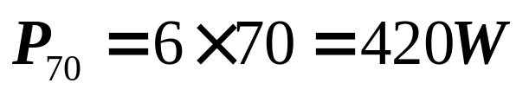
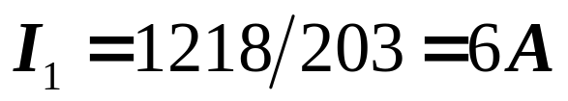
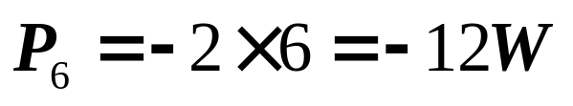
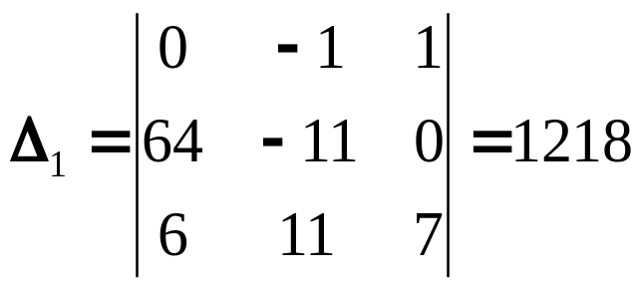
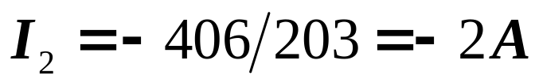
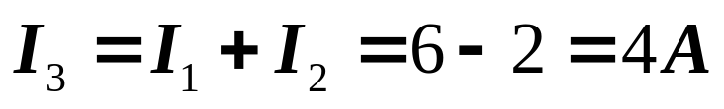
例1.
求各支路电流及电压源各自发出的功率。
a
(1) n–1=1个KCL方程：
解
I₁
I₂
I₃
节点a：–I₁–I₂+I₃=0
7Ω
11Ω
1
(2) b–( n–1)=2个KVL方程：
+
7Ω
+
70V
6V
2
7I₁–11I₂=70-6=64
–
–
11I₂+7I₃= 6
b
∑U=∑U_{S}

Slide 18
例2.
列写支路电流方程.(电路中含有理想电流源）
a
解1.
(1) n–1=1个KCL方程：
I₁
I₂
I₃
节点a：–I₁–I₂+I₃=0
7Ω
11Ω
1
+
U
_
7Ω
(2) b–( n–1)=2个KVL方程：
+
70V
6A
2
7I₁–11I₂=70-U
–
b
11I₂+7I₃= U
解2.
增补方程：I₂=6A
a
I₁
I₂
I₃
由于I₂已知，故只列写两个方程
7Ω
11Ω
1
7Ω
节点a：–I₁+I₃=6
+
70V
6A
避开电流源支路取回路：
–
7I₁＋7I₃=70
b

Slide 19
例3.
列写支路电流方程.(电路中含有受控源）
a
解
节点a：–I₁–I₂+I₃=0
I₁
I₂
I₃
7I₁–11I₂=70-5U
7Ω
1
11Ω
+
7Ω
11I₂+7I₃= 5U
+
+
5U
_
U
70V
2
_
增补方程：U=7I₃
–
b
有受控源的电路，方程列写分两步：
(1) 先将受控源看作独立源列方程；
(2) 将控制量用未知量(这里指的是支路电流)表示，并代入(1)中所列的方程，消去中间变量。

Slide 20
3.4 回路电流法
(loop current method)
1.回路电流法
以基本回路中的回路电流为未知量
列写电路方程分析电路的方法。当
取网孔电流为未知量时，称网孔法
基本思想
（1）假想每个回路中有一个回路电流。以独立的回路电流为求解变量；
（2）根据KVL定律对独立的回路列方程；
a
（3）各支路电流用回路电流表示。联立
可解出回路电流及其它未知量。
i₁
i₂
i₃
R₁
R₂
i_{l1}
R₃
+
+
i_{l2}
独立回路为2。选图示的两个独立回路。
u_{S1}
u_{S2}
–
–
b

Slide 21
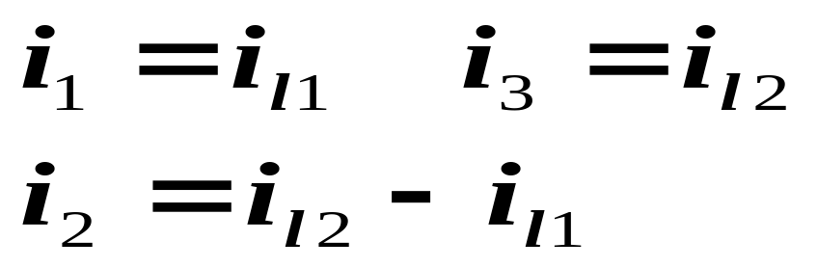
2. 方程的列写
（1）对基本回路列KVL方程
a
i₁
i₂
i₃
回路1：R₁ i₁-R₂i₂+u_{S2}-u_{S1}=0
R₁
R₂
i_{l1}
i_{l2}
R₃
+
+
回路2：R₂i₂+R₃ i₃ -u_{S2}=0
u_{S1}
u_{S2}
–
–
（2）各支路电流用回路电流表示
b
（3） KVL方程中的电流用回路电流表示。
回路1：R₁ i_{l1}-R₂(i_{l2}- i_{l1}) +u_{S2}-u_{S1}=0
回路2：R₂(i_{l2}- i_{l1})+ R₃ i_{l2} -u_{S2}=0

Slide 22
a
i₁
i₂
i₃
R₁
R₂
(R₁+ R₂) i_{l1} -R₂i_{l2} = u_{S1}-u_{S2}
i_{l1}
i_{l2}
R₃
+
+
R₁₁
R₁₂
u_{S1}
u_{S2}
–
–
- R₂i_{l1} + (R₂ +R₃) i_{l2} =u_{S2}
b
R₂₁
R₂₂
观察可以看出如下规律：
R₁₁=R₁+R₂ 回路1的自电阻。等于回路1中所有电阻之和。
R₂₂=R₂+R₃ 回路2的自电阻。等于回路2中所有电阻之和。
自电阻总为正。
R₁₂= R₂₁= –R₂ 回路1、回路2之间的互电阻。
当两个回路电流流过相关支路方向相同时，互电阻取正号；否则为负号。

Slide 23
a
i₁
i₂
i₃
R₁
R₂
i_{l1}
i_{l2}
R₃
(R₁+ R₂) i_{l1}-R₂i_{l2}=u_{S1}-u_{S2}
+
+
u_{S1}
u_{S2}
–
–
- R₂i_{l1}+ (R₂ +R₃) i_{l2} =u_{S2}
b
u_{l1}= u_{S1}-u_{S2} 回路1中所有电压源电压的代数和。
u_{l2}= u_{S2} 回路2中所有电压源电压的代数和。
当电压源电压方向与该回路方向一致时，取负号；反之取正号。

Slide 24
由此得标准形式的方程：
R₁₁i_{l1}+R₁₂i_{l2}=u_{Sl1}
R₁₂i_{l1}+R₂₂i_{l2}=u_{Sl2}
对于具有 l=b-(n-1) 个回路的电路，有:
R₁₁i_{l1}+R₁₂i_{l1}+ …+R_{1l} i_{ll}=u_{Sl1}
R₂₁i_{l1}+R₂₂i_{l1}+ …+R_{2l} i_{ll}=u_{Sl2}
…
R_{l1}i_{l1}+R_{l2}i_{l1}+ …+R_{ll} i_{ll}=u_{Sll}
其中:
R_{kk}:自电阻(为正)
+ : 流过互阻的两个回路电流方向相同
R_{jk}:互电阻
- : 流过互阻的两个回路电流方向相反
0 : 无关

Slide 25
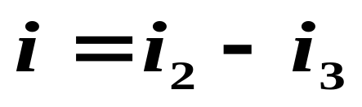
例1.
用回路电流法求解电流 i.
解1
独立回路有三个，选网孔为独立回路：
表明
R₁
R₂
R_{S}
i₂
i₁
（1）不含受控源的线性网络
R_{jk}=R_{kj} , 系数矩阵为对称阵。
（2）当网孔电流均取顺（或逆时
针方向时，R_{jk}均为负。
R₅
i
+
U_{S}
i₃
_
R₄
R₃

Slide 26
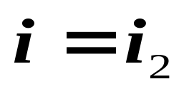
解2
只让一个回路电流经过R₅支路
特点
R₁
R₂
R_{S}
i₂
（1）减少计算量
R₅
i
+
i₁
（2）互有电阻的识别难度加大，易遗漏互有电阻
U_{S}
i₃
_
R₄
R₃

Slide 27
回路法的一般步骤：
(1) 选定l=b-(n-1)个独立回路，并确定其绕行方向；
(2) 对l 个独立回路，以回路电流为未知量，列写其KVL方程；
(3) 求解上述方程，得到l 个回路电流；
(4) 求各支路电流(用回路电流表示)；
(5) 其它分析。

Slide 28
注意：
回路电流方程自动满足KCL定律，只需列KVL方程
回路电流方程以回路电流为求解变量，支路的电流应该用回路电流来表示。
问题：如果电路中含有电流源如何处理？

Slide 29
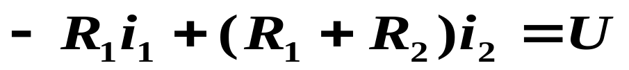


3.理想电流源支路的处理
例
方法一:
R₁
R₂
R_{S}
i₂
i_{S}
引入电流源电压，电流源看作
电压源列方程;
增加回路电流和电流源电流的
关系方程。
i₁
+
_
+
U_{S}
U
i₃
_
R₄
R₃
增补方程：

Slide 30
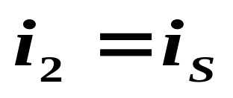
3.理想电流源支路的处理
例
方法二:
R₁
R₂
R_{S}
i₂
选取独立回路，使理想电流源支路
仅仅属于一个回路, 该回路电流即I_{S} 。
i_{S}
i₁
+
U_{S}
i₃
_
R₄
R₃
(为已知电流，实际减少了一方程)

Slide 31
小 结:
利用回路分析法求解电路时，如果电路中含有无伴电流源（含无伴受控电流源）支路，则对含有此电流支路的回路不能直接套用公式列写回路方程。此时须采用下列两种处理方法：
第一种方法是增设电流源两端电压为未知变量，将此电压当作电压源电压一样列写回路方程，并增加此电流源电流与相应回路电流关系的补充方程。
第二种方法是选适当的回路，使该电流源支路只属于某一个回路，则此回路的回路电流为已知量，只须对其它回路列写方程即可；

Slide 32
与电阻并联的电流源，可做电源等效变换
I
I
º
+
º
I_{S}
转换
RI_{S}
R
_
º
R
º
4.受控电源支路的处理
对含有受控电源支路的电路，可先把受控源看作独立电源按上述方法列方程，再将控制量用未知量(这里指的是回路电流)表示。

Slide 33
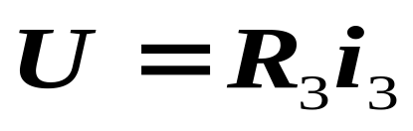
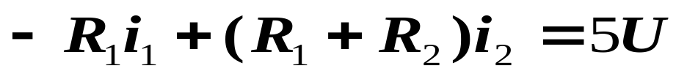
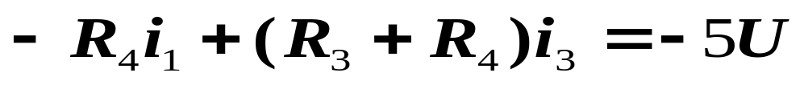
例
R₁
R₂
增补方程：
R_{S}
i₂
i₁
+
_
+
U_{S}
i₃
+
5U
_
R₄
R₃
U
_
受控电压源看作独立电压源列方程

Slide 34
3.6 结点电压法
(node voltage method)
1. 结点电压的概念
在电路中任选一结点作为参考结点，设其电位为零，
其结点与参考点的电压差即是结点电压(位)，方向为从独
立结点指向参考结点。
结点电压数＝结点数－1＝独立结点数
2.结点电压法
以结点电压为未知量列写电路方程分析电路的方法。
适用于结点较少的电路。

Slide 35
基本思想：
以独立结点电压为求解变量，根据KCL定律对独立结点列方程，联立求出结点电压后，便可方便地得到各支路电压、电流。
3. 方程的列写
i_{S3}
i₂
i₃
（1）选定参考结点和各支路电流的参考方向
1
R₂
R₃
3
i₁
2
i₄
i₅
R₅
i_{S1}
R₁
R₄
+
u_{S}
_

Slide 36
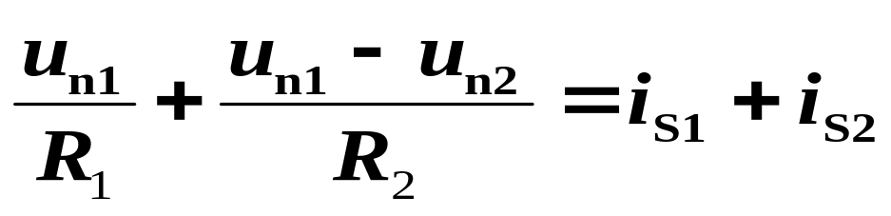
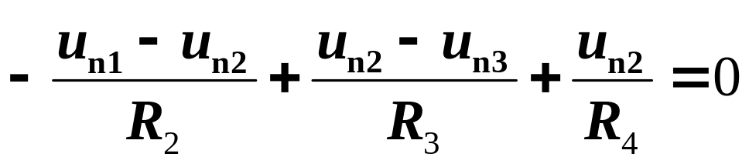
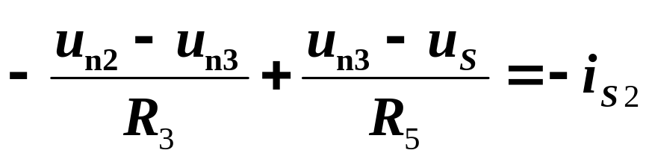
i_{S2}
(2) 对独立结点列KCL方程：
1
i₂
i₃
∑ i_{R出}=∑ i_{S入}
R₂
R₃
3
i₁
2
i₁+i₂=i_{S1}+i_{S2}
i₄
i₅
R₅
i_{S1}
R₁
R₄
+
-i₂+i₄+i₃=0
u_{S}
_
-i₃+i₅=－i_{S2}
(3) 把支路电流用结点电压表示：

Slide 37
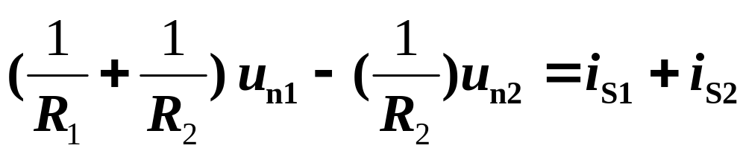
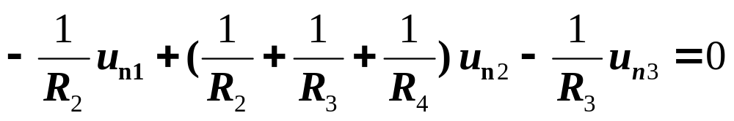
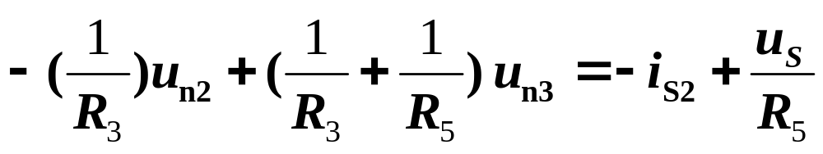

整理，得：
等效电流源
i_{S2}
1
i₂
i₃
R₂
R₃
3
2
u_{s} /R
i₁
i₅
i₄
R₅
R₅
i_{S1}
R₁
R₄
+
u_{S}
_
有伴电压源，可将它转换
为电流源与电阻并联的形式

Slide 38
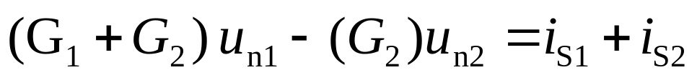
等效电流源
i_{S2}
1
i₂
i₃
G₂
G₃
3
i₁
2
i₄
i₅
G₅
i_{S1}
G₁
G₄
+
u_{S}
_

Slide 39
等效电流源
i_{S2}
1
i₂
i₃
G₂
G₃
3
i₁
2
i₄
i₅
G₅
i_{S1}
G₁
G₄
+
标准形式的结点电压方程
u_{S}
_
G₁₁u_{n1}+G₁₂u_{n2} ＋G₁₃u_{n3} = i_{Sn1}
G₂₁u_{n1}+G₂₂u_{n2} ＋G₂₃u_{n3} = i_{Sn2}
G₃₁u_{n1}+G₃₂u_{n2} ＋G₃₃u_{n3} = i_{Sn3}

Slide 40
G₁₁u_{n1}+G₁₂u_{n2} ＋G₁₃u_{n3} = i_{Sn1}
G₂₁u_{n1}+G₂₂u_{n2} ＋G₂₃u_{n3} = i_{Sn2}
自电导总为正，
互电导总为负。
G₃₁u_{n1}+G₃₂u_{n2} ＋G₃₃u_{n3} = i_{Sn3}
其中
G₁₁ ： 结点1的自电导，等于接在结点1上所有支路的电导之和。
G₂₂ ：结点2的自电导，等于接在结点2上所有支路的电导之和。
G₃₃ ：结点3的自电导，等于接在结点3上所有支路的电导之和。
G₁₂= G₂₁ 结点1与结点2之间的互电导，等于接在结点1与
结点2之间的所有支路的电导之和，为负值。
G₂₃= G₃₂ 结点2与结点3之间的互电导，等于接在结点1与
结点2之间的所有支路的电导之和，为负值。

Slide 41
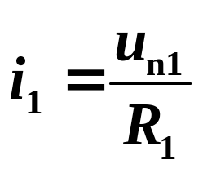
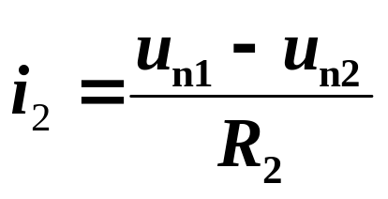
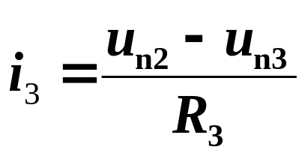
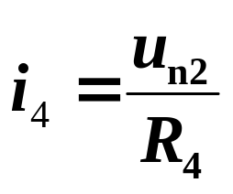
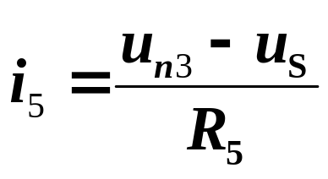
i_{Sn1}=i_{S1}+i_{S2} 流入结点1的电流源电流的代数和。
i_{Sn2}=-i_{S2}＋u_{S}/R₅ 流入结点2的电流源电流的代数和。
流入结点取正号，流出取负号。
由结点电压方程求得各结点电压后即可求得各支路电压，各支路电流可用结点电压表示：

Slide 42
一般情况
G₁₁u_{n1}+G₁₂u_{n2}+…+G_{1,n-1}u_{n,n-1}=i_{Sn1}
G₂₁u_{n1}+G₂₂u_{n2}+…+G_{2,n-1}u_{n,n-1}=i_{Sn2}
☹ ☹ ☹ ☹
G_{n-1,1}u_{n1}+G_{n-1,2}u_{n2}+…+G_{n-1,n}u_{n,n-1}=i_{Sn,n-1}
其中
G_{ii} —自电导，等于接在结点i上所有支路的电导之和(包括电压源与电阻串联支路)。总为正。
G_{ij} = G_{ji}—互电导，等于接在结点i与结点j之间的所支路的电导之和，总为负。
i_{Sni} — 流入结点i的所有电流源电流的代数和(包括由电压源与电阻串联支路等效的电流源)。
当电路不含受控源时，系数矩阵为对称阵。

Slide 43
结点法的一般步骤：
(1) 选定参考结点，标定n-1个独立结点；
(2) 对n-1个独立结点，以结点电压为未知量，列写其KCL方程；自电导恒取正值，互电导恒为负。
(3) 求解上述方程，得到n-1个结点电压；
(4) 求各支路电流(用结点电压表示)；
(5) 其它分析。

Slide 44
例
试列写电路的节点电压方程。
1
G₁
G₂
(G₁+G₂+G_{S})U_{n1}-G₁U_{n2}－G_{s}U_{n3}=U_{S}G_{S}
G_{S}
G₃
+
-G₁U_{n1}+(G₁ +G₃ + G₄)U_{n2}-G₄U_{n3} =0
Us
2
G₄
G₅
－G_{S}U_{n1}-G₄U_{n2}+(G₄+G₅+G_{S})U_{n3} =－U_{S}G_{S}
_
3
①对有伴电压源的处理:
将电压源-电阻串联支路等效为电流源-电阻并联的电路；
1
G₁
G₂
3. 无伴电压源支路的处理
+
G₃
Us
（1）以电压源电流为变量，增补结点电压与电压源间的关系
_
2
G₄
G₅
3

Slide 45
I
1
(G₁+G₂)U_{n1}-G₁U_{n2} =I
G₁
G₂
+
G₃
-G₁U_{n1}+(G₁ +G₃ + G₄)U_{n2}-G₄U_{n3} =0
Us
_
2
-G₄U_{n2}+(G₄+G₅)U_{n3} =－I
G₄
G₅
看成电流源
3
增补方程
U_{n1}-U_{n3} = U_{S}
（2） 选择合适的参考点（以理想电压源的一端为参考点）
1
G₁
G₂
U_{n1}= U_{S}
+
G₃
Us
2
3
-G₁U_{n1}+(G₁+G₃+G₄)U_{n2}- G₃U_{n3} =0
_
G₄
G₅
-G₂U_{n1}-G₃U_{n2}+(G₂+G₃+G₅)U_{n3}=0

Slide 46
小结:
利用节点分析法求解电路时，电压源的处理方法：
1. 对有伴电压源将它等效电流源与电阻并联的形式；
2.如果电路中含有无伴电压源（含无伴受控电压源）支路，
则对联接此支路的两个节点不能直接套用公式列写方程。
此时有下列几种处理方法：
（1）.增设电压源的电流为未知变量，并将此电流当作电流源电流列写节点方程，再增加一个与电压源相联接节点的电压差等于电压源电压的补充方程；
（2）. 选电压源的一端节点作为参考节点，则该电压源的另一端节点电压为已知，只须对其它节点列写节点方程即可；

Slide 47
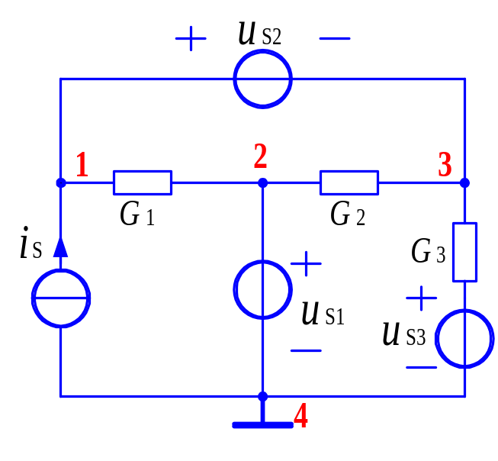

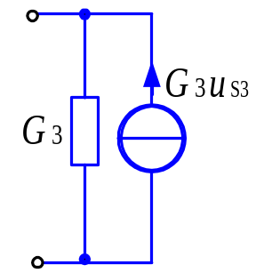
例: 列出图示电路的节点电压方程。
结点1: G₁u_{n1} – G₁u_{n2} = i_{S} – I
结点2 : u_{n2} = u_{s1}
结点3: (G₂ + G₃) u_{n3} – G₂u_{n2} = I + G₃ u_{n3}
对u_{S2}补一方程： u_{n1} – u_{n3} = u_{S2}

Slide 48



4.受控电源支路的处理
对含有受控电源支路的电路，可先把受控源看作独立电源按上述方法列方程，再将控制量用结点电压表示。
例
列写电路的结点电压方程。
R₂
1
i_{S1}
_
先把受控源当作独立
源列方程；
+
u_{R2}
g_{m}u_{R2}
R₁
R₃
2
(2) 用结点电压表示控制量。

Slide 49




R₅
u_{S}
_
例
列写电路的结点电压方程。
+
设参考点，把受控源当作独立源列方程；
R₃
解
1
_
3
i_{S1}
+
－
+
u₃
r i
R₄
R₂
R₁
gu₃
i
2
(2) 用结点电压表示控制量。

Slide 50



5.电流源与电阻元件串联的支路的处理
1
列写电路的结点电压方程。
＋
1Ω
3Ω
3A
4V
注：与电流源串接的
电阻不参与列方程
＋
1V
－
2Ω
5Ω
－
＋
－
2
3
U
4U
3Ω
＋
－
2Ω
增补方程：
U = U_{n3}

Slide 51






I
例
求U和I 。
1Ω
1Ω
－
解1
应用结点法。
－
－
100V
U
90V
20A
＋
＋
＋
1
2
2Ω
3
2Ω
解得：
＋
－
110V

Slide 52





解2
应用回路法。
I
1Ω
1Ω
－
1
－
－
100V
U
90V
20A
＋
＋
＋
2Ω
2Ω
3
解得：
＋
－
110V
2

